Slide 1



Slide 2


Engenharia de Software
Edge Computing & Computer Systems
07 – IOs e Atuadores
Prof. Airton Y. C. Toyofuku
profairton.toyofuku@fiap.com.br

Slide 3
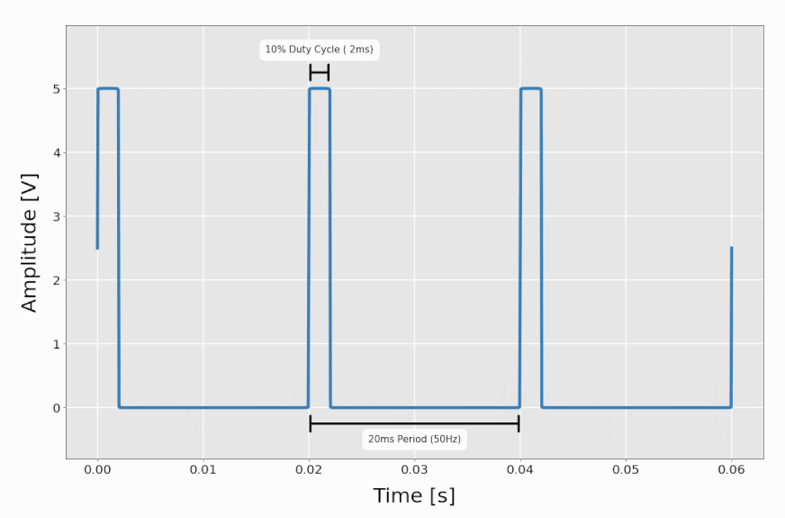
PWM
PWM é a sigla para "Pulse Width Modulation", que em português significa "Modulação por Largura de Pulso"
É uma técnica utilizada em eletrônica para controlar a quantidade média de energia fornecida a um dispositivo elétrico.
O tempo de cada pulso é dividido em duas partes:
O período: tempo completo de um ciclo de pulso
O ciclo de trabalho: é a fração do período em que o pulso está em nível alto (ligado)
A largura do pulso, ou seja, a duração em que o pulso está em nível alto, é variada para controlar a quantidade média de energia fornecida ao dispositivo.
Fonte: https://makersportal.com/blog/2020/3/21/raspberry-pi-servo-panning-camera

Slide 4
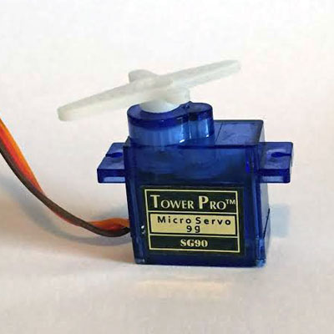
Servo Motor
É tipo especial de motor de corrente contínua (DC) projetado para controlar a posição angular de um eixo de saída com precisão. Possui três componentes principais:
um motor de corrente contínua: responsável por fornecer a energia mecânica para girar o eixo de saída do servo motor
um circuito de controle interno: responsável por interpretar o sinal de controle enviado pelo Arduino e ajustar a posição do eixo de saída de acordo.
um conjunto de engrenagens: usadas para reduzir a velocidade do motor e aumentar o torque, permitindo que o servo motor seja capaz de movimentar cargas com precisão
O sinal PWM é usado para controlar a posição do servo motor. Por exemplo, um pulso com uma largura de 1 milissegundo pode indicar uma posição de 0 graus, enquanto um pulso com uma largura de 2 milissegundos pode indicar uma posição de 180 graus. A variação na largura do pulso permite o controle preciso da posição angular do servo motor.
Eles são comumente usados em robótica, automação residencial, modelagem, controle de movimento de câmeras, aeromodelismo e uma ampla gama de outros projetos onde o controle preciso de posição é necessário, devido à sua precisão e facilidade de controle.

Slide 5
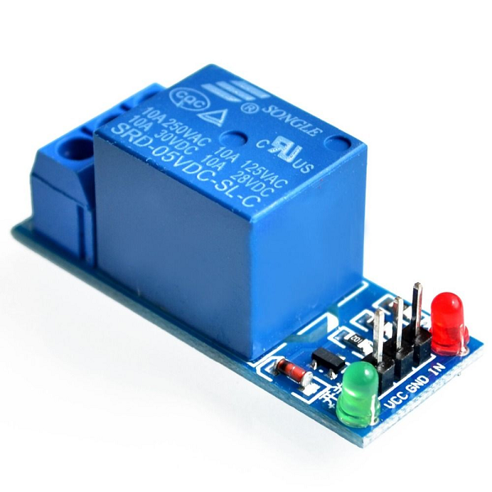
Relay
Os relés são componentes eletromecânicos capazes de controlar circuitos externos de grandes correntes a partir de pequenas correntes ou tensões, ou seja, acionando um relé com uma pilha podemos controlar um motor que esteja ligado em 110 ou 220 volts, por exemplo. Comumente é utilizado em projetos de automação residencial para controle de lâmpadas, ventiladores e outras saídas que possam ser acionadas através de relé.
Especificações técnicas:
Tensão de operação: 3,3V – 5VDC
Corrente de operação: 15 ~ 20mA
Capacidade do relé: 30VDC/10A e 250VAC/10A
1 canal
LED indicador para presença de tensão
LED indicador para acionamento do relé
Tempo de resposta: 5 ~ 10ms

Slide 6
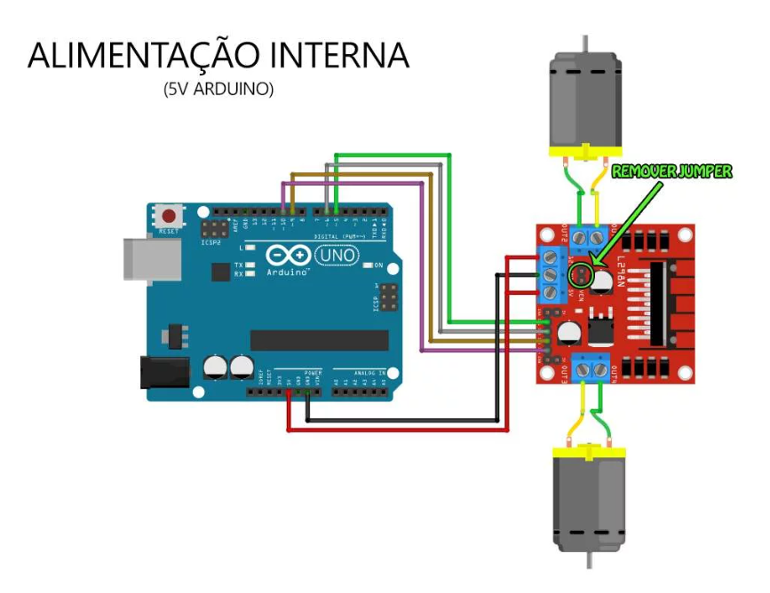
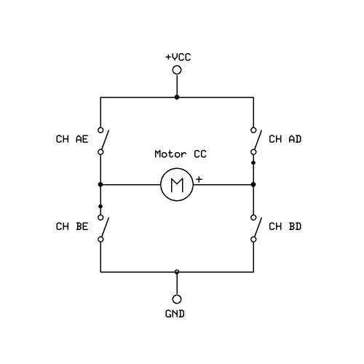
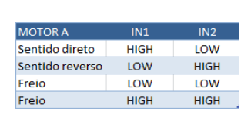
Ponte H e Motor DC
O uso de Ponte H é interessante para diversas implementações com motores, porque estes componentes permitem uma série de facilidades. Então, o primeiro ponto a citar é que a ponte H nos permite girar o motor para ambos os lados, com um circuito que funciona da seguinte forma:
Explicando o funcionamento do circuito: se queremos que o motor funcione em um sentido, fechamos somente as chaves CH AD e CH BE. Se caso queremos que gire no outro sentido, abrimos as anteriores e fechamos CH AE e CH BD.
Então, por meio de comutação de chaves, a ponte H consegue fazer o motor ficar em vários estados diferentes de rotação. Como no módulo Ponte H L298N essa comutação não é feita de forma física. existe um chip embarcado na placa que faz essa comutação de chaves de forma eletrônica, que é mais eficiente do que uma comutação mecânica.
Uma das principais vantagens de se ter um circuito assim está associado a ele permitir uma maior dissipação de potência em relação ao acionamento direto por portas de circuitos microprocessados, que só conseguem fornecer alguns mA de corrente, contra 2A por canal da ponte H L298N.
Fonte: https://blog.eletrogate.com/guia-definitivo-de-uso-da-ponte-h-l298n/

Slide 7
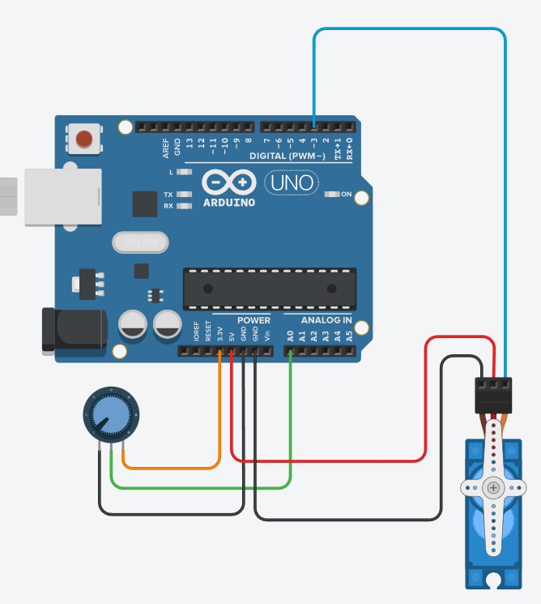

Laboratório – Servo Motor
Neste laboratório vamos utilizar o PWM para controlar a posição de um servo motor.
Vamos observar como a largura de pulso pode ser mapeada para controlar diversas outras variáveis, como posição do servo, ou intensidade de um led.
Material necessário:
• 1 Arduino;
• 1 ServoMotor;
• 1 Potenciometro;
• Jumpers cables.
Link: Projeto 11 - Controle Servo Motor

Slide 8
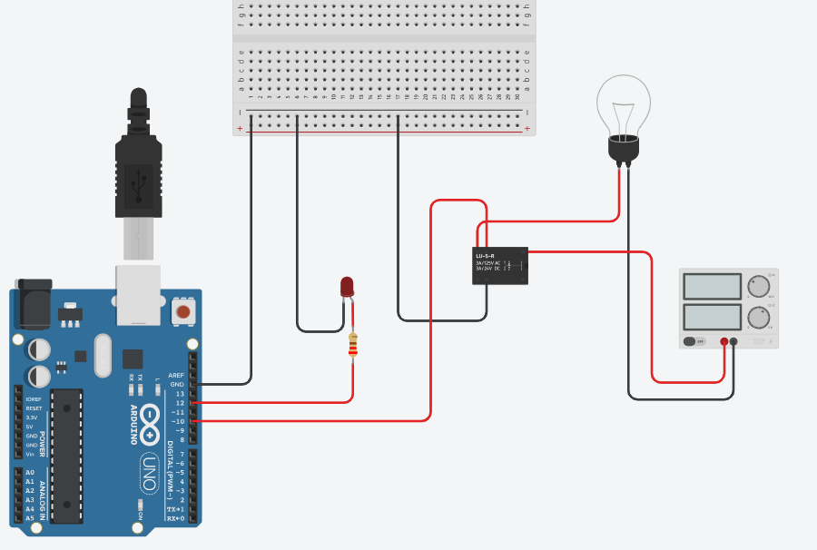
Laboratório – Acionamento de Rele
Neste laboratório vamos utilizar o Rele como chave digital para acionar cargas que requerem mais energia do que o Arduino pode fornecer diretamente.
Material necessário:
• 1 Arduino;
• 1 Rele;
• 1 Lampada;
• 1 Fonte Variável;
• 1 Resistor de 220;
• 1 LED;
• Jumpers cables.
Link: Projeto 14 – Acionamento de Rele

Slide 9
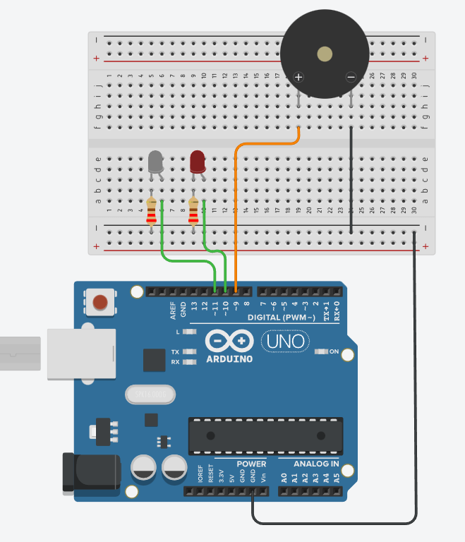
Laboratório – Piezo Sound
Neste experimento, vamos aplicar alguns conceitos físicos do som e tentar reproduzir uma música
Material necessário:
• 1 Arduino;
• 1 Buzzer;
• 1 LED Vermelho;
• 1 LED Branco;
• 2 Resistores de 220 ohms;
• 1 Protoboard;
• Jumpers cables.
Link: Projeto 12 - Piezo Sounder Melody Player
Link: Projeto 13 – Imperial March

Slide 10
Copyright © 2023 Prof. Airton / Prof. Fabio / Prof. Lucas / Prof. Yan
This presentation has been designed using images from Flaticon.com
Images from Logic Ports: Embarcados.com.br
Images from Morse Code: scoutlife.org

